Slide 1
Агрегатні стани речовини
Тема уроку :

Slide 2
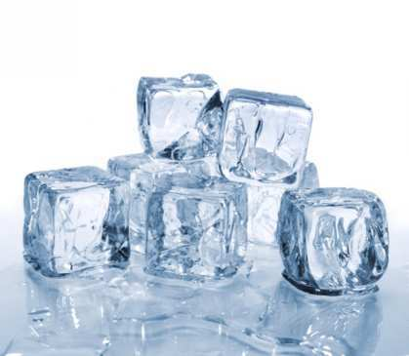
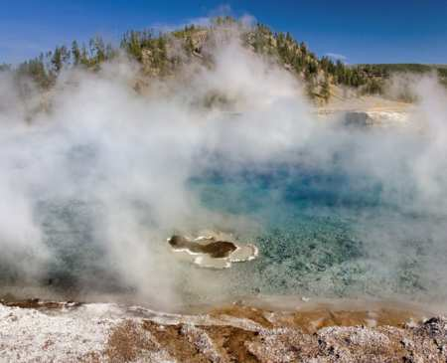
Агрегатні речовини бувають:
В вигляді газів
В рідинах
В твердих тілах

Slide 3
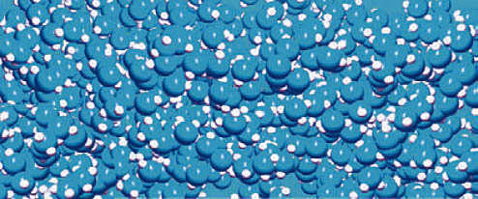
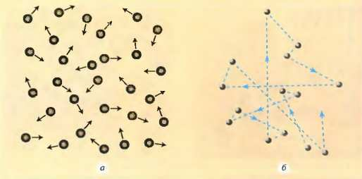
РІДИНА
Молекули рідини розташовані впритул одна до одної , але в цьому розташуванні немає певного порядку
Молекули рідини хаотично рухаються , однак їхній рух значно обмежують молекули - сусіди . Тому рух молекул нагадує рух людей у натовпі: молекули штовхаються , час від часу міняючись місцями одна з одною .

Slide 4
Рідини легко змінюють форми
І набувають форми тієї самої посудини в якій перебувають , проте об*єм рідини про цьому не є змінним .
Здатність рідини зберігати свій об*єм пояснюється тим , що як і у твердих тілах молекули рідини близь розташовані одна біля одної.
Найбільш характерна особливість рідини це – плинність

Slide 5
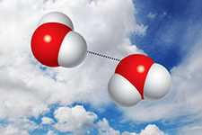
ГАЗИ
Молекули газу розташовані на відстанях , які в сотні разів перевищують розмір молекул.
На таких відстанях молекули практично не взаємодіють одна з одною , тому молекули газу розлітаються і газ займає весь наданий об*єм .
Великими відстанями між молекулами й пояснює й той факт , що гази можна легко стиснути .

Slide 6
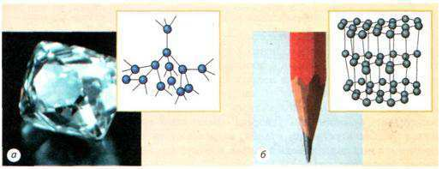
ТВЕРДІ ТІЛА
Тверді тіла зберігають об*єм та форму , тому що молекули твердих тіл розташовані в позиціях рівноваги .
Сили притягяння і відштовхування дорівнюють одна одній.
Атоми твердих тіл практично не пересуваються з місця на місце – вони постійно рухаються коло певної точки , тобто коливаються .

Slide 7
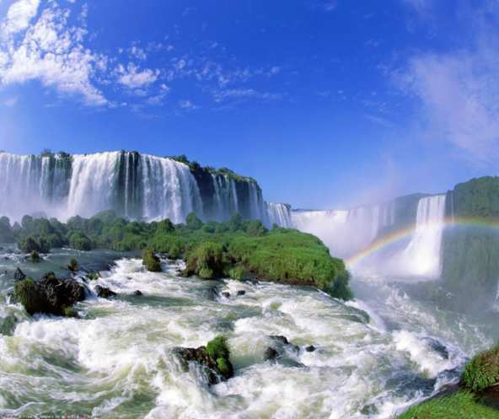
Підсумок
Практично будь-яка речовина незалежно від фізичних умов може існувати в трьох агрегатних станах : твердому , рідкому і газоподібному.

